Slide 1


Slide 2
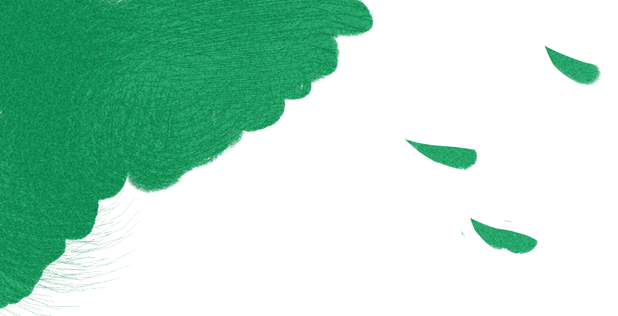

Cô tiên chỉ dùng đũa thần để biến ngôi nhà thành ngôi nhà sạch đẹp. Theo các em, chúng ta có thể làm thay cô tiên công việc đó không?
Đó là những việc gì?

Slide 3


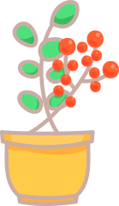
KẾT LUẬN:
Nếu mỗi chúng ta không chăm sóc cho ngôi nhà của mình thì ngôi nhà em ở cũng có thể trở thành “Ngôi nhà lọ lem.” Còn nếu chúng ta thực hiện lau dọn nhà cửa hằng ngày thì mỗi chúng ta cũng có “phép thuật” giống cô tiên, mang lại niềm vui cho ngôi nhà.

Slide 4

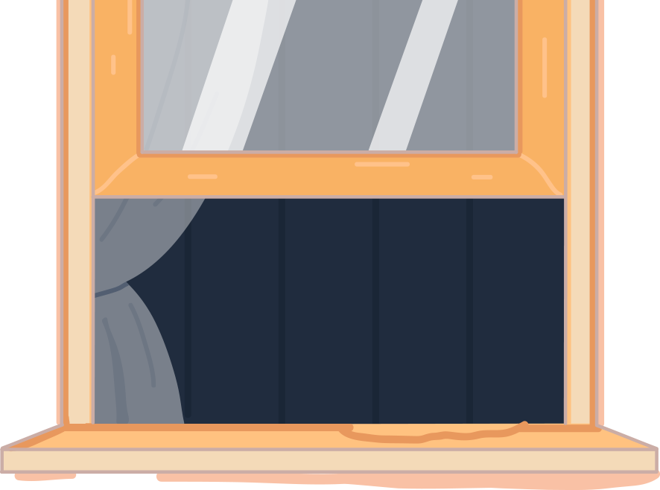



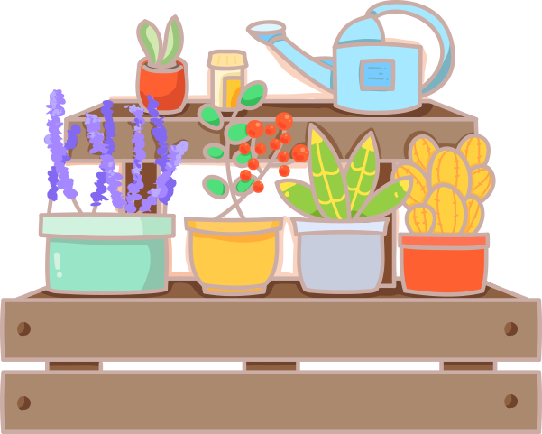

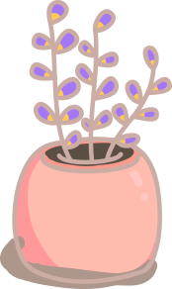



Slide 5


Slide 6
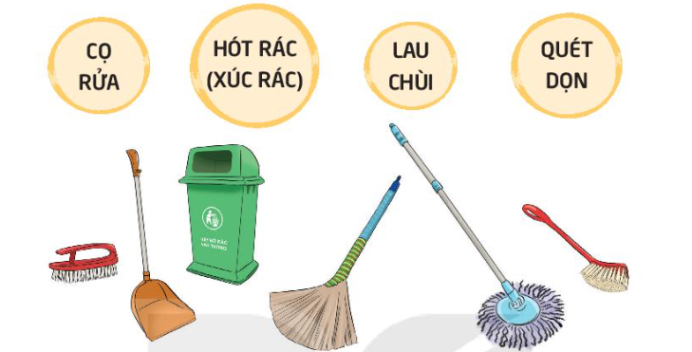
Chia sẻ về một số dụng cụ dọn vệ sinh và cách sử dụng
Kể tên, vẽ lại các dụng cụ vệ sinh trong nhà.
Nêu cách sử dụng của mỗi loại dụng cụ.

Slide 7











Slide 9


Kết luận:
Các dụng cụ vệ sinh giúp chúng ta rất nhiều trong việc dọn dẹp nhà cửa. Đó là những “trợ lí việc nhà” của chúng ta

Slide 10


Slide 11
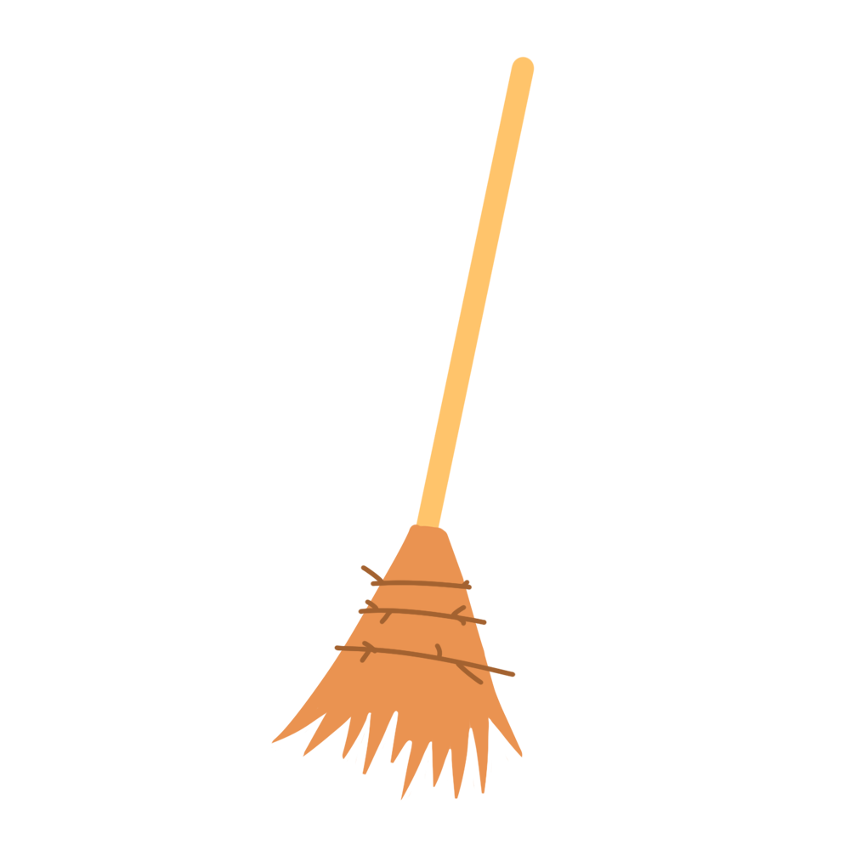
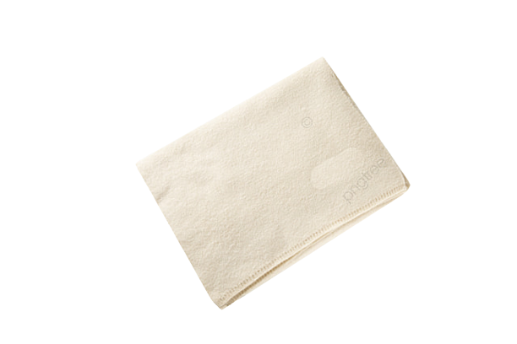
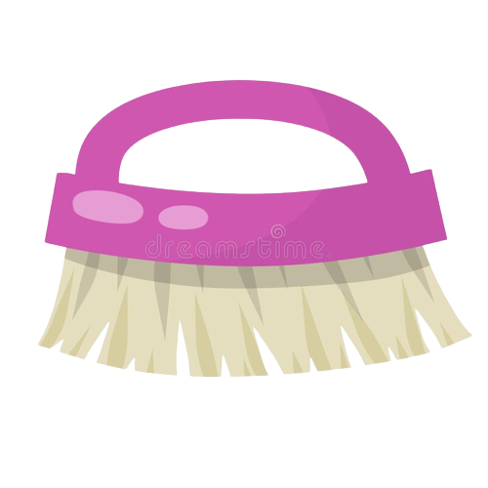

Bí kíp sử dụng các dụng cụ lau dọn vệ sinh nhà cửa.
Cái chổi để làm gì?
Khăn lau để làm gì?
Bàn chải để làm gì?

Slide 12
Kết luận:
Dọn dẹp nhà cửa là công việc không đơn giản nhưng vẫn rất vui. Hãy biến công việc này thành ngày hội bằng bài hát, điệu nhảy khi làm việc nhé!

Slide 13


Slide 14

Chọn một việc để thực hiện ở nhà theo cách đã được chia sẻ ở trên lớp

Slide 15




